Slide 1
Trò chơi 1: Vòng quay kỳ diệu
Cách chơi: Cô có vòng quay kỳ diệu với các chữ cái ở mỗi ô, Khi cô quay vòng quay, vòng quay dừng lại ở ô chữ cái nào thì các con hãy đọc to chữ cái đó lên.

Slide 2
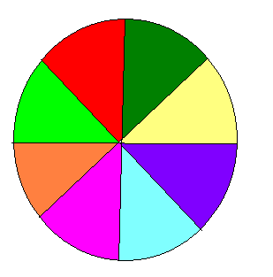
d
đ
d
b
đ
đ
d
b
1
2
Notes:
2

Slide 3
Trß ch¬i 2: Bï ch÷ cßn thiÕu
Cách chơi: Các bé hãy chọn một chữ cái trong từ để bù cho đúng

Slide 4
Bé điền chữ cái thiếu vào ô trống
b
d
®
b¸c sÜ
….¸c sÜ

Slide 5
c
d
b
®
b¸c ®iÒu d­ìng
…¸c …iÒu …­ìng

Slide 6
Trò chơi 3: Ô chữ zích zắc
Cách chơi: Cô thả hình mặt cười theo ô zích zắc. Khi mặt cười dừng lại ở ô có chữ cái nào thì đọc to tên chữ cái đó.

Slide 7
Ô chữ zích zắc
b
d
đ
d
b
d
đ

Slide 8
Giờ học đến đây là kết thúc, hẹn gặp lại các con vào những giờ học sau!

